Slide 1
Производственная вибрация
Основная литература:
ГОСТ 12.1.012-90 ССБТ. «Вибрационная безопасность. Общие требования»
СН 2.2.4/2.1.8.586-96 «Производственная вибрация, вибрация в жилых и общественных зданиях»
*

Slide 2


Что такое….
1. Воздействие вибрации на человека
2. Параметры, определяющие вибрацию
3. Нормирование вибрации
4. Защита от вибрации
5. Контроль вибрации
*

Slide 3
Воздействие вибрации на человека
Под вибрацией понимается движение точки или механической системы, при котором происходит поочередное возрастание и убывание во времени, по крайней мере, одной координаты.
Вибрация вызывает в организме человека многочисленные реакции, которые являются причиной функциональных расстройств различных органов:
1) центральной и периферической нервной системы;
2) сердечно-сосудистой системы;
3) опорно-двигательного аппарата.
*

Slide 4

Вредное воздействие вибрации выражается в виде:
- повышенного утомления;
- головной боли;
- болях в суставах, костей и пальцах рук;
- повышенной раздражительности;
- некоторого нарушения координации движений.
*

Slide 5

Воздействие вибрации на человека
Длительное воздействие интенсивных вибраций приводит к развитию вибрационной болезни, которая характеризуется тяжелыми, часто необратимыми изменениями в центральной нервной и сердечно-сосудистой системах, а также в опорно-двигательном аппарате.
Успешное лечение возможно только на ранних стадиях развития болезни. Тяжелые формы заболевания, как правило, ведут к частичной или полной потере трудоспособности.
Начало болезни – характерные изменения сосудов, пальцев рук, боли в суставах, повышенная чувствительность к охлаждению рук и пальцев.
*

Slide 6
Что такое….
1. Воздействие вибрации на человека
2. Параметры, определяющие вибрацию
3. Нормирование вибрации
4. Защита от вибрации
5. Контроль вибрации

Slide 7
Параметры, определяющие вибрацию
Вибрация характеризуется:
- частотой (Гц);
- амплитудой вибросмещения (мм);
- виброскоростью (мм/с).
Характеристиками вибрации, определяющими их воздействие на человека, являются:
- среднеквадратичные значения виброскорости в м/с;
- ее логарифмические уровни по отношению к исходной (пороговой) величине в октавных полосах частот в дБ:
L_{v} = 20 lg v / 5.10⁻⁸
*

Slide 8
Виды вибрации
По способу передачи на человека
различают:
Локальную –
передающуюся через руки
Общую – передающуюся через опорные
поверхности на тело сидящего
или стоящего человека
Транспортная
1 категории
(подвижные
машины и
транспортные
средства)
Транспортно-
технологическая
2 категории
(ограниченное
перемещение по
заранее
подготовленной
поверхности)
Технологическая
3 категории
(стационарные
машины или
любая другая
на рабочем
месте без
источника)

Slide 9
Что такое….
1. Воздействие вибрации на человека
2. Параметры, определяющие вибрацию
3. Нормирование вибрации
4. Защита от вибрации
5. Контроль вибрации

Slide 10
Нормирование вибрации
Частотный
(спектральный)
Основой для нормирования служат (как и для шума) объективные физиологические реакции человека на воздействие вибрации. При нормировании исходят из того, что работа возможна не в наилучших условиях, а в приемлемых условиях, т.е. когда вредное воздействие вибрации не проявляется или проявляется незначительно.
Гигиенической характеристикой вибрации является нормируемые параметры, выбранные в зависимости от принятого метода ее гигиенической оценки.
*
Методы
оценки
Интегральная
оценка
Доза
вибрации

Slide 11
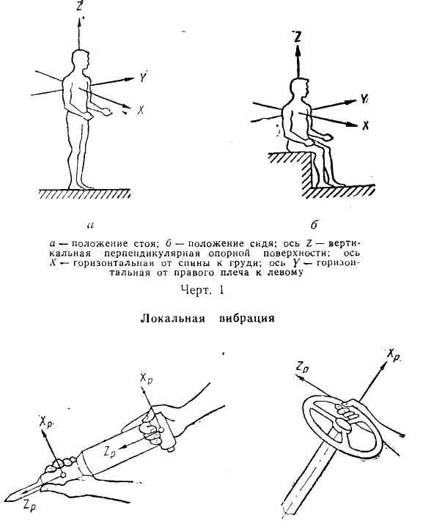
Нормирование вибрации
При частотном (спектральном) анализе нормируемыми параметрами являются:
- среднеквадратичные значения виброскорости v;
- логарифмические уровни виброскорости Lv;
- виброускорения α
для локальной вибрации в октавных полосах частот, а для общей вибрации в октавных или 1/3 октавных полосах частот.
Вибрацию, воздействующую на человека, нормируют отдельно для каждого установленного направления X, Y, Z.
*

Slide 12
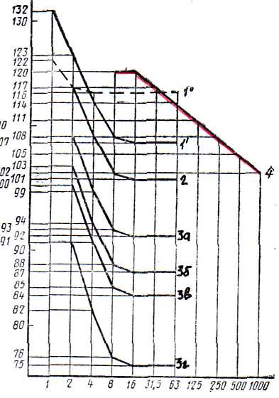
Нормирование вибрации
Технологическая вибрация (3 категория) подразделяется на типы:
- категория 3а (на постоянных рабочих местах в производственных помещениях предприятий…, центральных постах управления);
- категория 3б (на рабочих местах в служебных помещениях на судах);
- категория 3в (на рабочих местах на складах, в столовых, бытовых, дежурных и других производственных помещениях, где нет машин, генерирующих вибрацию);
- категория 3г (на рабочих местах в заводоуправлениях, конструкторских бюро, лабораториях, учебных пунктах, вычислительных центрах, рабочих комнатах и других помещениях для работников умственного труда.
Гигиенические нормы вибрации, воздействующей на человека в производственных условиях, при частотном (спектральном) анализе установлены для продолжительности воздействия 480 мин (8 часов).
*

Slide 13
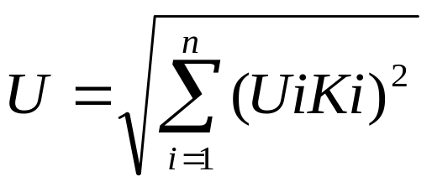
Нормирование вибрации
При интегральной оценке по частоте нормируемым параметром является корректированное значение контролируемого параметра вибрации, измеряемое по формуле:
U_{i} – среднее квадратическое значение контролируемого параметра (виброскорости или виброускорения) в i–ой частотной полосе;
n – число частотных полос в нормируемом частотном диапазоне;
K_{i} – весовой коэффициент для i–ой частотной полосы (зависит от частоты, вида и направления вибрации).
*

Slide 14
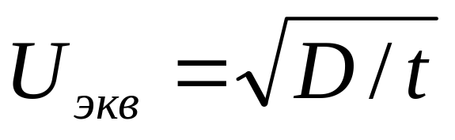
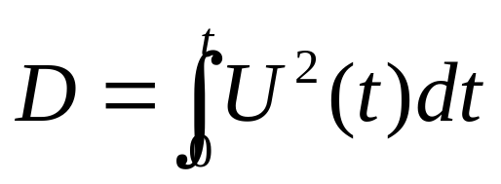
Нормирование вибрации
При оценке вибрации с помощью дозы нормируемым параметром является эквивалентное корректированное значение U_{экв} , определяемое по формуле:
где D – доза вибрации
Ů(t) – мгновенное корректированное значение параметра в момент t;
t – общее время воздействия вибрации.
*

Slide 15
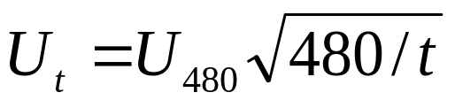
Нормирование вибрации
Для общей и локальной вибрации зависимость допустимых значений нормируемого параметра U_{t}
от времени фактического воздействия вибрации t,
не превышающего 480 мин, определяется по формуле
U₄₈₀ – допустимое значение нормируемого параметра.
При регулярных перерывах воздействия локальной вибрации в течение рабочей смены допустимые значения нормируемого параметра следует увеличить, умножив на коэффициенты, приведенные в таблице:
Суммарное время регулярного перерыва за 1 час рабочей смены, мин | Коэффициент
До 20 мин включительно Свыше 20 до 30 включительно Свыше 30 до 40 включительно Свыше 40 | 1 2 3 4

Slide 16
Что такое….
1. Воздействие вибрации на человека
2. Параметры, определяющие вибрацию
3. Нормирование вибрации
4. Защита от вибрации
5. Контроль вибрации

Slide 17
Защита от вибрации
Применение средств виброзащиты
на путях распространения
вибрации
Применение
вибробезопасных
машин
Проектировочные
решения
Организационно-
технические
решения

Slide 18
Снижение вибрации в источнике
Уменьшить вибрацию в источнике возможно:
а) при кинематическом возбуждении:
1) совершенствование дорожных покрытий;
2) повышение нивелирующей способности виброизолирующих устройств средств транспорта.
б) при силовом возбуждении:
1) выбор безударного оборудования на этапе проектирования;
2) повышение качества изготовления и монтажа;
3) балансировка вращающихся масс при эксплуатации;
4) изменение конструкции машин и механизмов – реализуется путем увеличения их жесткости соответствующим выбором формы, либо введением ребер жесткости;
5) динамическое виброгашение
Динамическое
виброгашение
Пассивное
Активное

Slide 19
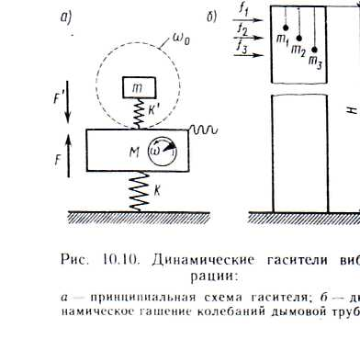
Динамическое виброгашение
Пассивное виброгашение – связано с увеличением массы колеблющейся системы за счет установки машин на индивидуальные фундаменты. Массу фундамента подбирают таким образом, чтобы амплитуда колебаний подошвы фундамента в любом случае не превышала 0,1-0,2 мм, а для особо ответственных сооружений 0,001 мм.
Активное динамическое виброгашение – предполагает внесение в конструкцию машины специальных колебательных систем – виброгасителей
*

Slide 20
Уменьшение вибрации на путях ее распространения
Вибродемпфирование
Установка гибких
вставок
Виброизоляция

Slide 21
Вибродемпфирование
Вибродемпфирование – (трансформация энергии колебаний в тепловую) реализуется путем использования в качестве конструкционных – материалов с большим внутренним трением (сплавы цветных металлов, резиноподобные материалы т .п.).
На этапе эксплуатации:
1) виброизолирующие покрытия:
- мягкие (модуль упругости Е < 10⁷ Па) более эффективны на высоких частотах (большинство мастичных покрытий и покрытий из резины, и т.п.);
- твердые (модуль упругости Е > 10⁷ Па) более эффективны на низких частотах (большинство пластмасс, гальванопокрытия, а также материалы с использованием металлической фольги).
2) покрытия из вспученных масс (поролона, винипол технический, пенопласт и т.п.). Общий недостаток – нужно клеить, а это не всегда просто.
3) хорошими вибродемпфирующими свойствами обладает смазка.
Промышленность выпускает мастичные покрытия: «Антивибрид», ВД -17/58, «Фольгоизол», «Радуга», «Герленд», СКЛ-25 (самоклеющаяся) и т.п.
*

Slide 22
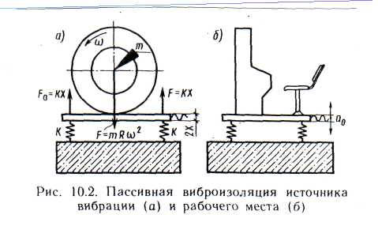
Виброизоляция
- заключается в уменьшении
передачи колебаний от источника
возбуждения к защищаемому
объекту при помощи устройств,
помещаемых между ними.
Эффективность ВИ оценивается
коэффициентом передачи
КП = F_{осн}/F_{маш}
В системах, где можно
пренебречь трением, КП можно
определить по формуле: КП = 1 / [(ω/ω_{о})² - 1]
ω_{о} - собственная частота системы на виброизоляторах;
ω - частота возбуждающей силы.
Оптимальное соотношение ω/ω_{о} = 3 - 4,
что соответствует КП = 1/8 - 1/15

Slide 23
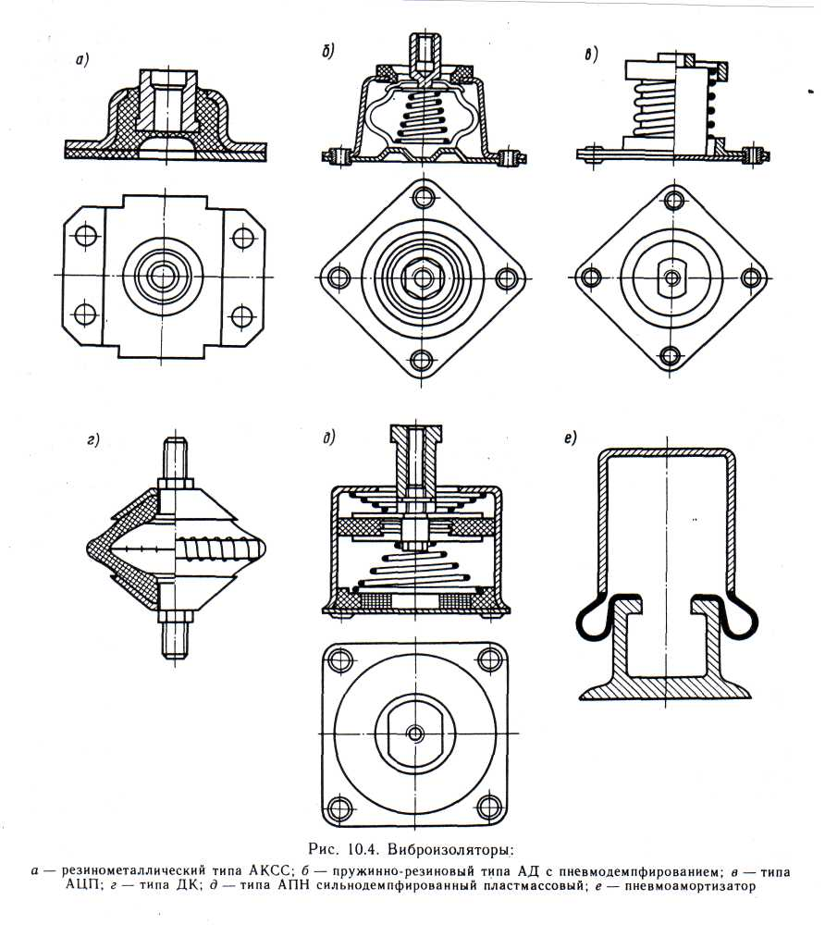
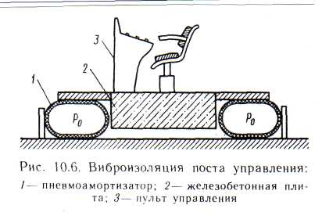
Виброизоляция
Для ВИ стационарных
машин чаще применяют:
- пружинные амортизаторы хорошо работают во всем диапазоне частот, долго сохраняют постоянство упругих свойств во времени, хорошо противостоят действию масел и температуры, относительно малогабаритны;
- резиновые;
- резинометаллические;
- пружинно-резиновые;
- гидравлические;
- пневматические;
- комбинированные.
*

Slide 24
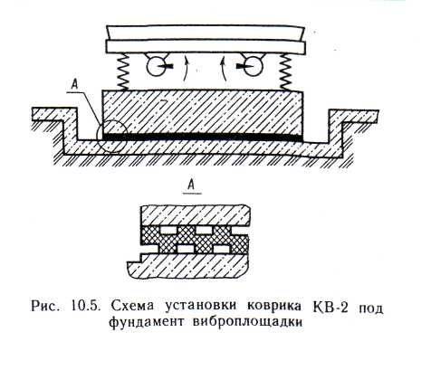
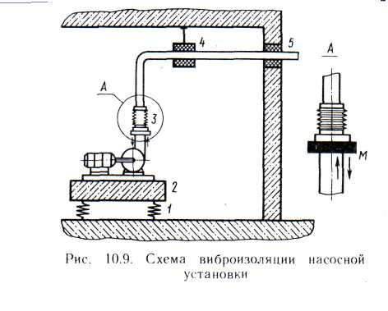
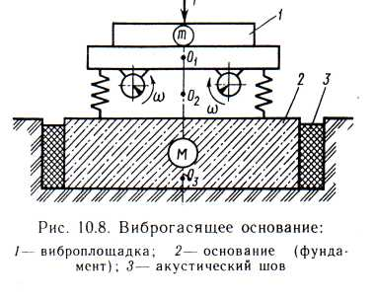
Виброизоляция

Slide 25
Организационно-технические мероприятия
- проведение периодических эксплуатационных проверок вибрации в сроки, установленные нормативно-технической документацией, но не реже 1 раза в год для общей вибрации и 2 раза в год для локальной вибрации;
- своевременный плановый и предупредительный ремонт машин с обязательным послеремонтным контролем их вибрационных характеристик;
- контроль за наличием вибрационных характеристик в паспортах вновь поступающих машин, а при их отсутствии, и в случае необходимости, организацию входного контроля этих машин;
- контроль за соблюдением правил и условий эксплуатации машин и их использованием в соответствии с назначением;
*

Slide 26
Организационно-технические мероприятия
- введение мер, исключающих контакт работающих с вибрирующими поверхностями за пределами рабочего места или рабочей зоны (ограждения, предупреждающие знаки, надписи, окраски, сигнализация, блокировка и т.п.);
- режим труда при работе в условиях воздействия вибрации на работающих должен разрабатываться в установленном порядке. Например, при работе с ручными машинами, удовлетворяющими требованиям норм, суммарное время работы в контакте с вибрацией не должно превышать 2/3 рабочей смены (не более 15-20 мин непрерывно с особым режимом отдыха или сменой работы);
- использование СИЗ.
*

Slide 27
Что такое….
1. Воздействие вибрации на человека
2. Параметры, определяющие вибрацию
3. Нормирование вибрации
4. Защита от вибрации
5. Контроль вибрации
*

Slide 28
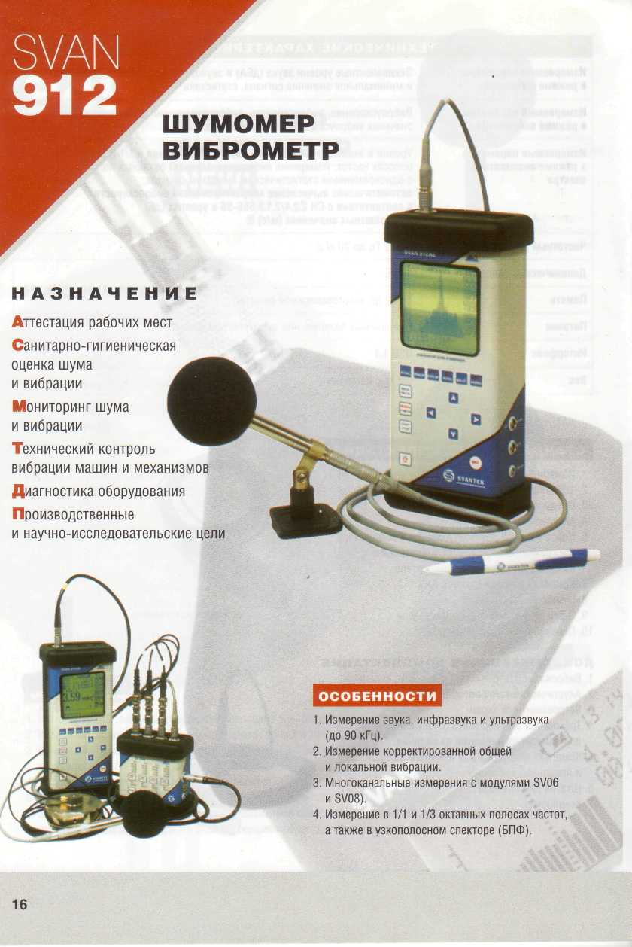
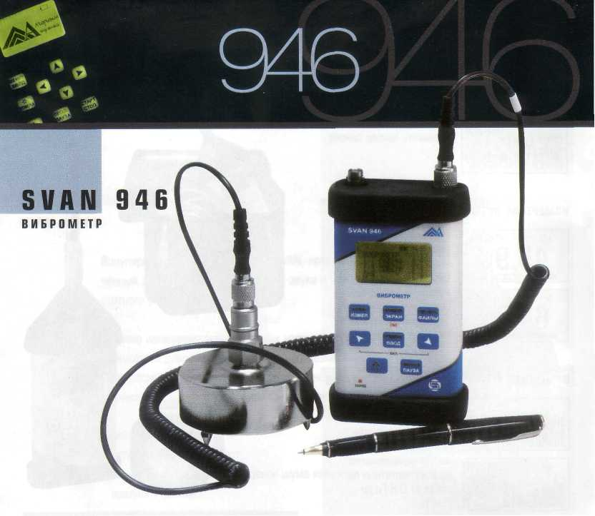

Slide 29


